Slide 1
LTE MAC调度过程 卢石雷

Slide 2
内容
MAC调度时序
下行调度过程
上行调度过程

Slide 3
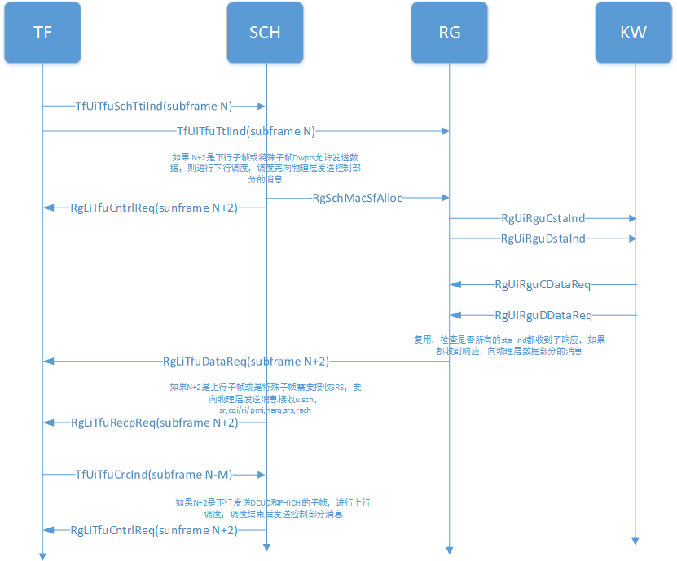
MAC调度时序

Slide 4
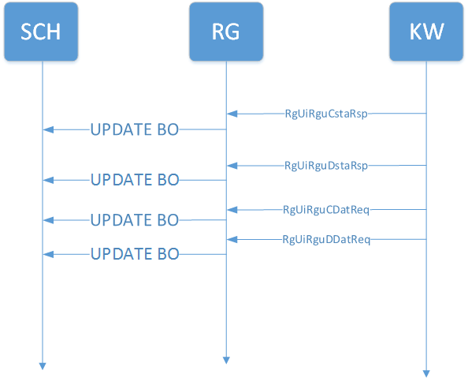
下行调度过程
下行调度的输入参数
带宽
BO （RLC通知）
CQI/RI/PMI（UE上报）
UE能力级（UE上报给L3，层3配置MAC）
Qos要求（核心网配置）
调度算法（基站配置）
子帧状况（DRX，GAP等，根据配置动态计算得到，
以及是否特殊子帧，特殊子帧能否发送数据）
传输模式（层3配置给UE和MAC）
资源分配方式（TYPE0/1/2）（基站配置）
是否打开频率选择性调度（基站配置）
其他限制性条件，如UE最大分配PRB个数，
最大MCS限制等（基站配置）

Slide 5
下行调度过程
下行调度优先级
系统广播〉寻呼〉MSG4重传〉MSG4新传〉MSG2〉TA〉SRB重传〉DRB0重传〉 GBR重传〉MBR重传〉AMBR重传〉SRB新传〉DRB0新传〉GBR新传〉MBR新传〉AMBR新传
此外，如果某UE处于非激活状态，但有BO到达，要分配PDCCH资源让UE重新接入
新传队列的确定
MSG4 MSG2 TA SRB DRB0有数据需要下发就要加入相应队列
GBR业务：没有满足GBR时加入GBR队列
满足GBR，还没达到MBR的加入MBR队列
达到MBR，为防止超过UE的AMBR，加入AMBR队列
nonGBR业务：
根据速率加入MBR队列或AMBR队列
重传队列的确定
因为MAC层重传都是以UE为单位的，在加入新传队列时就决定了其将来要加入的重传队列

Slide 6
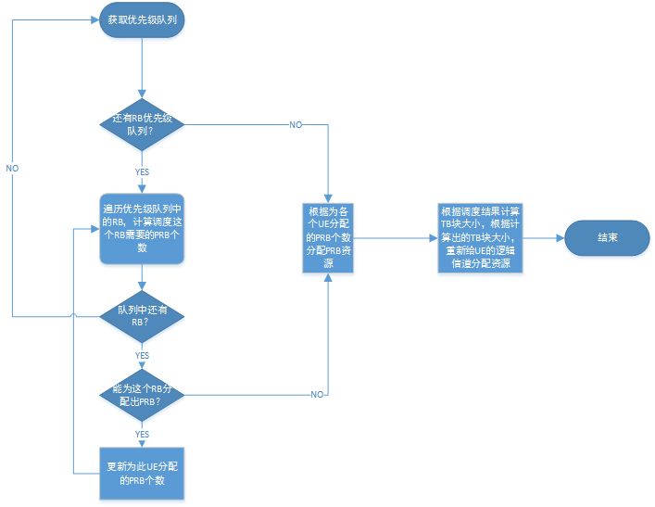
下行调度过程

Slide 7
下行调度过程
调度的输出结果
CFI（可写死，也可以动态调整）
DCI格式（根据传输模式和资源分配方式查表得到）
PDCCH资源（每个UE cce起始位置，聚合等级,代码中用一个bitmap来维护PDCCH 资源，每一bit指示对应的cce是否被占用）
PRB资源
MCS
HARQ进程号
RV
ndi
tpc
DAI
传输模式（单天线，发送分集，开环空间服用，闭环空间复用等）
TB块个数（代码中根据传输模式决定）
层数（根据RI决定）

Slide 8
上行调度过程
ul-sch调度输入参数
SR/BSR（UE上报）
SRS（UE上报）/ULCQI(基站物理层测量)
QOS要求
调度算法
UE能力级
子帧状况（DRX，GAP等，根据配置动态计算得到）
是否打开频率选择性调度（基站配置）
其他限制性条件，如UE最大分配PRB个数，
最大MCS限制等（基站配置）
带宽
子带PRB个数
uci调度输入参数
sr/cqi/ri/srs调度的时间点以及物理资源 (L3 配置)
harq(时间点以及物理资源根据下行调度动态计算)

Slide 9
上行调度过程
上行调度输出结果
PDCCH资源
分配的PRB资源
MCS
RV
ndi
dmrs
tpc
DAI
是否跳频

